Slide 1
আজকের ক্লাসে সকলকে স্বাগতম

Slide 2
পরিচিতি
শিক্ষক পরিচিতি
কিশোর বৈরাগী
প্রভাষক
ব্যবস্থাপনা বিভাগ
শরণখোলা সরকারি কলেজ শরণখোলা,বাগেরহাট।
মোবাইলঃ01726599725
Email:kishorebairagee@gmail.com
পাঠ পরিচিতি
বিষয়ঃ ব্যবসায় সংগঠন ও ব্যবস্থাপনা
শ্রেণীঃ দ্বাদশ

Slide 3
আজকের পাঠ
ব্যবসায়ের ধারণা ও
ব্যবসায়ের আওতা/পরিধি

Slide 4
শিখনফল ব্যবসায়ের ধারণা সম্পর্কে বলতে পারবে । ব্যবসায়ের আওতাসমূহ বর্ণনা করতে পারবে । আওতার প্রতিটি বিষয় বিশ্লেষণ করতে পারবে ।

Slide 5
মুনাফা অর্জনের উদ্দেশ্য উৎপাদন ও বন্টনসহ সকল বৈধ অর্থনৈতিক কাজকে ব্যবসায় বলে ।

Slide 6
ব্যবসায়
বাণিজ্য
শিল্প
প্রত্যক্ষ সেবা

Slide 7
একক কাজ
ব্যবসায় কী ?

Slide 8
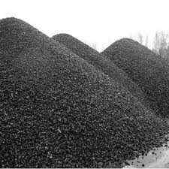
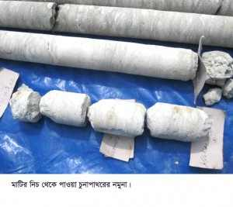
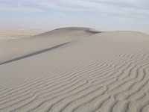
শিল্প

Slide 9
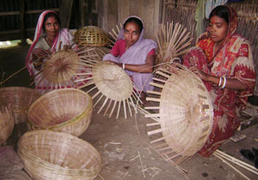
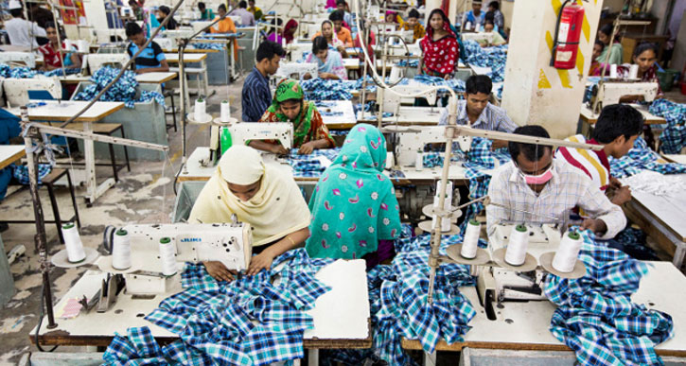
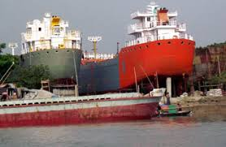
শিল্প

Slide 10
বাণিজ্য
পণ্য বিনিময়
বৈদেশিক বাণিজ্য
পণ্য বিনিময় সহায়ক কাজ
ব্যাংক
বিমা
অভ্যন্তরীণ বাণিজ্য
পরিবহণ
গুদামজাতকরণ
বাজারজাতকরণ

Slide 11
অভ্যন্তরীণ বাণিজ্য
পাইকারি
খুচরা
বৈদেশিক বাণিজ্য
আমদানি
রপ্তানি
পুনঃরপ্তানি

Slide 12
গুদামজাতকরণ
পরিবহণ
বিমা
ব্যাংক
বাজারজাতকরণ
বিনিময় সহায়ক কার্যাবলী

Slide 13
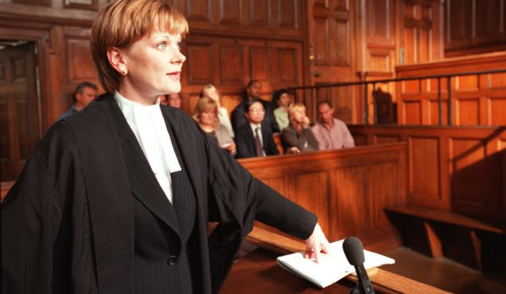
প্রত্যক্ষ সেবা

Slide 14
দলগত মূল্যায়ন
১। শিল্প কী?
২। বাণিজ্য কী?
৩। বিনিময় কী?
৪। পুনঃরপ্তানি কী ?

Slide 15
বাড়ির কাজ
“বাণিজ্য কীভাবে ঝুঁকিগত বাধা দূর করে”-ব্যাখ্যা কর।
প্রত্যক্ষ সেবা বলতে কী বোঝায় ? ব্যাখ্যা কর।

Slide 16
সকলকে ধন্যবাদ

